Slide 1

Компоненти професійної компетентності вчителя іноземної мови

Slide 2
“ Далеко не кожен стане вченим, письменником, артистом… Далеко не кожному судилося винайти порох або велосипед, але майстром своєї справи має стати кожен… ”
В. Сухомлинський

Slide 3

Педагогічна компетентність учителя - це єдність його теоретичної та практичної готовності
до здійснення педагогічної діяльності.
Що розуміють під цим поняттям?
Це особистісні можливості учителя, які дозволяють йому самостійно і ефективно реалізувати цілі педагогічного процесу.
Для цього необхідно знати педагогічну теорію, уміти застосовувати її в практичній діяльності.

Slide 4
Останнім часом проблема професійності учителя перебуває в центрі уваги дослідників. Над дослідженням даної проблеми працювали такі учені як: В. Адольф, Ю. Варданян, І. Зязюн, І. Колесникова, А. Маркова, А. Щербаков, Ш. Амонашвілі, М. Коломієць, О. Бердичевський та інші.
На думку В.Адольфа, компетентний педагог - це такий фахівець, який володіє ґрунтовними знаннями з будь-якого предмета шкільного курсу навчання.
Ш. Амонашвілі розглядає педагогічну діяльність як творчий процес.
М. Коломієць розглядає компетентність як сукупність знань, умінь, навичок, які потрібні для успішного виконання його функцій навчання, виховання, розвитку особистості дитини.
А. Маркова вважає, що професійно компетентна людина та, яка:
успішно розв'язує завдання навчання й виховання, готує для суспільства випускника з бажаними психологічними якостями;
задоволена професією;
досягає бажаних результатів у розвитку особистості учнів;
має й усвідомлює перспективу свого професійного розвитку;
відкрита для постійного професійного навчання;
збагачує досвід професії завдяки особистому творчому внеску;
соціально активна в суспільстві;
віддана педагогічній професії, прагне підтримувати навіть у складних умовах її честь і гідність, професійну етику;
готова до якісної та кількісної оцінки своєї праці, уміє сама це робити.

Slide 5
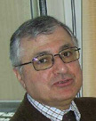
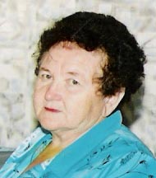
Розглядаючи питання про професійну компетентність учителя іноземних мов,
правомірно сказати про те, що відрізняє саме цього вчителя – це сформована
іншомовна комунікативна компетенція.
За аналізом праць науковців можна визначити такі складові професійної компетентності.
На думку О.Л. Бердичевського, підготовка вчителя іноземних мов до діяльності,
крім лінгвістичної (мовної), мовленнєвої (він називає її комунікативною),
лінгвокраїнознавчої і навчальної повинен також оволодіти й лінгвометодичною
компетенцією. За своєю природою вона передбачає опанування іноземною мовою на адаптивному рівні, який визначається конкретною педагогічною ситуацією, й оволодіння вміннями педагогічного спілкування (такими, як управління інтелектуальною діяльністю учнів, стимулювання їхньої мовленнєвої діяльності, організація мовленнєвої діяльності учнів, контроль мовленнєвої діяльності школярів тощо).
На думку Т.А Долгової , професійна компетентність учителя іноземної мови складається зі спеціальної компетенції (предметні і непредметні знання, які розвивають особистість, тобто знання загальних та основних навчальних дисциплін), технологічної (методичної), управлінської (організаторської, менеджерської) та комунікативної компетенцій.
Особливістю комунікативної компетенції автори вважають її органічне входження
до складу спеціальної, технологічної та управлінської компетенцій як засобу їх реалізації .

Slide 6

Професійність вчителя є високим рівнем його психолого-педагогічних і науково-предметних знань й умінь у поєднанні з відповідною підготовкою підростаючого покоління до життя.

Slide 7
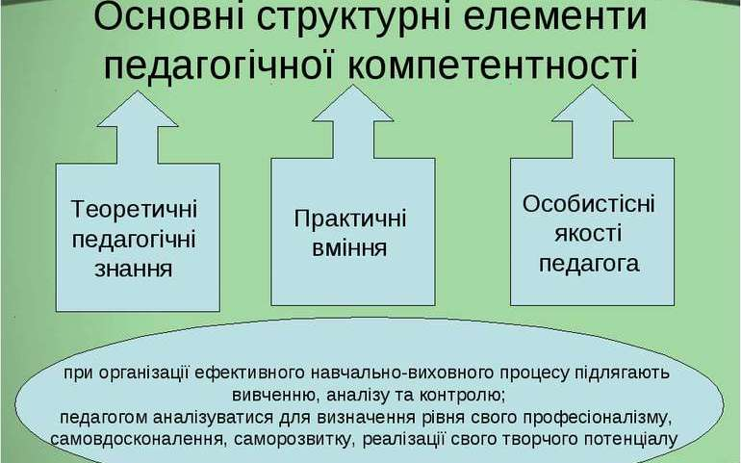
Отже, професійність учителя – це інтегральне утворення
особистості, яке включає сукупність соціального, полікультурного, аутопсихічного,
когнітивно-технологічного та персонального компонентів,
необхідних для успішного здійснення педагогічної діяльності з урахуванням специфіки викладання іноземної мови.

Slide 8
Обов’язковими у формуванні та розвитку
професійності учителя іноземної мови є наявність наступних компонентів:
Соціальний
Інформаційний
Компонент комунікативної компетенції
Продуктивний
Автономізаційний
Моральний
Психологічний
Предметний
Компонент особистих якостей учителя

Slide 9
Ключові компоненти професійності учителя іноземної мови
Соціальний – це вміння жити і працювати з оточуючими.
Продуктивний компонент - вміння працювати, приймати рішення та нести відповідальність за них; готовність та потреба у творчості . Більшість науковців серед ключових компетенцій учителя на перше місце ставить саме продуктивну компетентність.
Автономізаційний- здатність до саморозвитку, творчості, самовизначення, самоосвіти, готовність і потреба навчатися протягом усього життя
Комунікативний - вміння вступати в комунікацію, бути зрозумілим; спілкування без обмежень усно, писемно, рідною й іноземними мовами
Психологічний - це здатність використовувати психологічні засоби навчання в організації взаємодії в освітній діяльності.Запорука ефективності навчально-виховного процесу - психологічна компетентність педагога, яка розширює можливості вчителів саморозв'язувати проблеми й конфлікти, що виникають у професійній діяльності та особистому житті.
Інформаційний - володіння інформаційними технологіями, вміння добувати, опрацьовувати й використовувати різні види інформації з різноманітних джерел
Предметний - ЗУН в області конкретного предмета, спеціальності.
Особистісні якості вчителя - терпимість, доброзичливість, чуйність, урівноваженість, витонченість, толерантність, рефлексія, людяність та інші.
Моральний компонент - це готовність, спроможність і потреба жити за традиційними моральними нормами. Становлення моральної компетентності відбувається на базі морального розвитку. Моральний розвиток особистості включає три складові: моральні знання, моральні почуття, моральну регуляцію поведінки.

Slide 10
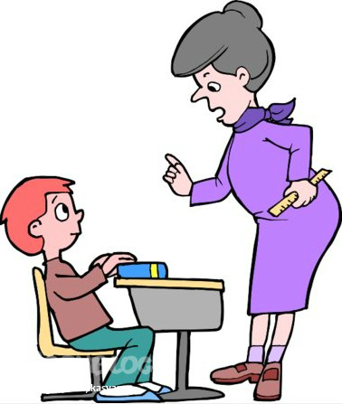

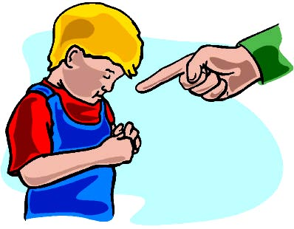
Професійно-педагогічні протипоказання
. Недовіра.
. Шкідливі звички.
. Зовнішня та моральна неохайність.
. Грубість.
. Рукоприкладство.
. Безпринципність.
. Безвідповідальність.
. Мстивість.

Slide 11

Отже, педагогічна професійність – це система наукових знань, інтелектуальних і практичних умінь і навичок, загальної культури, особистісних якостей учителя, спроможного вирішувати психолого-педагогічні завдання.
Сучасний учитель повинен уміти творчо засвоювати знання, критично осмислювати здобуту з різних джерел інформацію. Якщо педагог не буде слідкувати за досягненнями психолого-педагогічної науки, не оволодіватиме інноваційними технологіями та інтерактивними методиками, не навчиться впроваджувати ІКТ та ППД – такий учитель не зможе забезпечити якісної освіти та дати оптимальний результат.

Slide 12
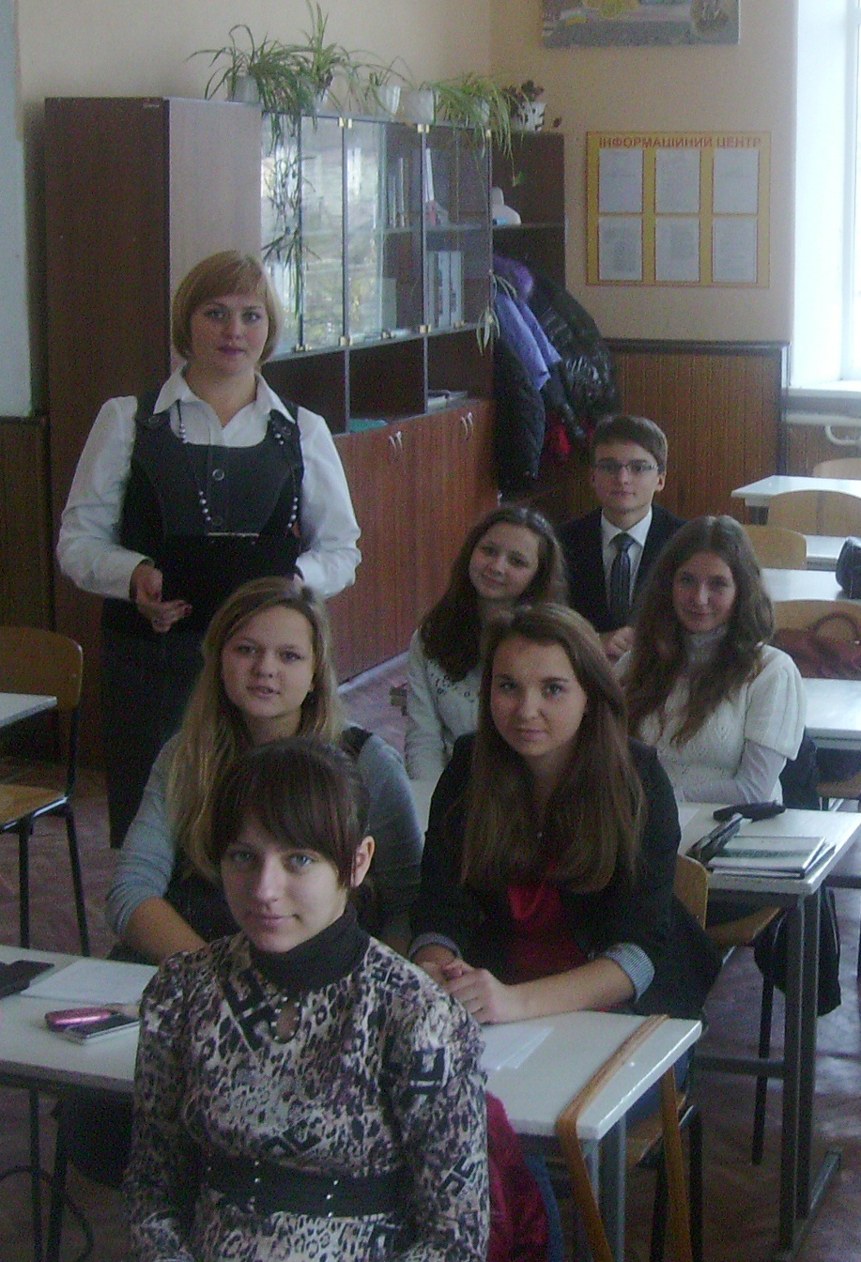
Олексюк Тетяна Іванівна - учитель німецької мови Кременецького ліцею імені У. Самчука
Стаж роботи: 14 років
Життєве кредо:
“У будь - якій ситуації залишайся людиною ”.
Професійне кредо:
“ Скільки б ти не жив, усе життя слід навчатися». Сенека

Slide 13
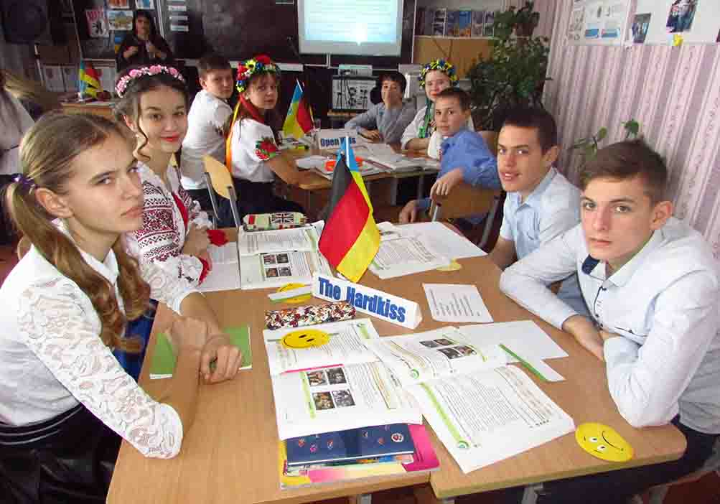

Проблема:
“ Формування соціокультурної компетенції на заняттях німецької мови ”
Сучасна методика викладання іноземної мови спрямовує діяльність педагогів на формування в учнів комунікативної компетенції та можливі способи активізації процесу говоріння іноземною мовою. Однією із складових частин комунікативної компетенції є соціокультурна компетенція, яку слід розуміти як систему уявлень про основні національні традиції, звичаї та реалії країн, мова якої вивчається, а також систему навичок та вмінь адекватно поводитися, використовуючи знання. Основними складовими частинами соціокультурної компетенції є культурознавча та лінгвокультурознавча, соціальна, соціолінгвістична та країнознавча компетенції.

Slide 14
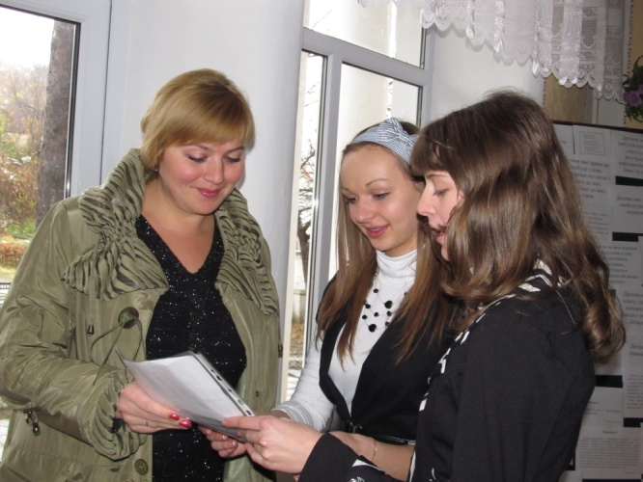
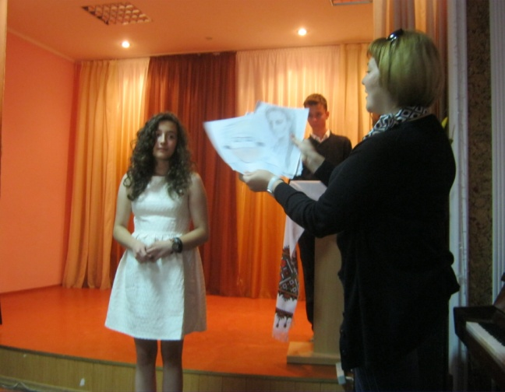
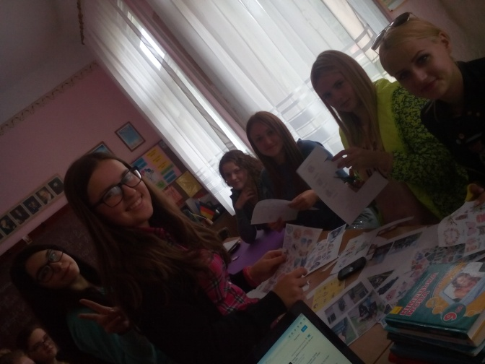
Методи дослідження проблеми:
спостереження, аналіз;
впровадження інтерактивних прийомів під час навчальних занять;
запровадження елементів аналізу діяльності роботи під час уроку, самоаналізу, взаємоаналіз;
розробка дидактичного матеріалу, тестових завдань;
моніторинг якості навчальних досягнень учнів;
узагальнення досвіду роботи з проблеми дослідження.
оволодіння знаннями про культуру, історію, реалії та традиції країни, мова якої вивчається;
залучення до діалогу культур;
порівняння явищ іноземної мови, що вивчається, з рідною мовою;
уміння вчитися (працювати з книгою, підручником, довідковою літературою, словниками) та ін.

Slide 15
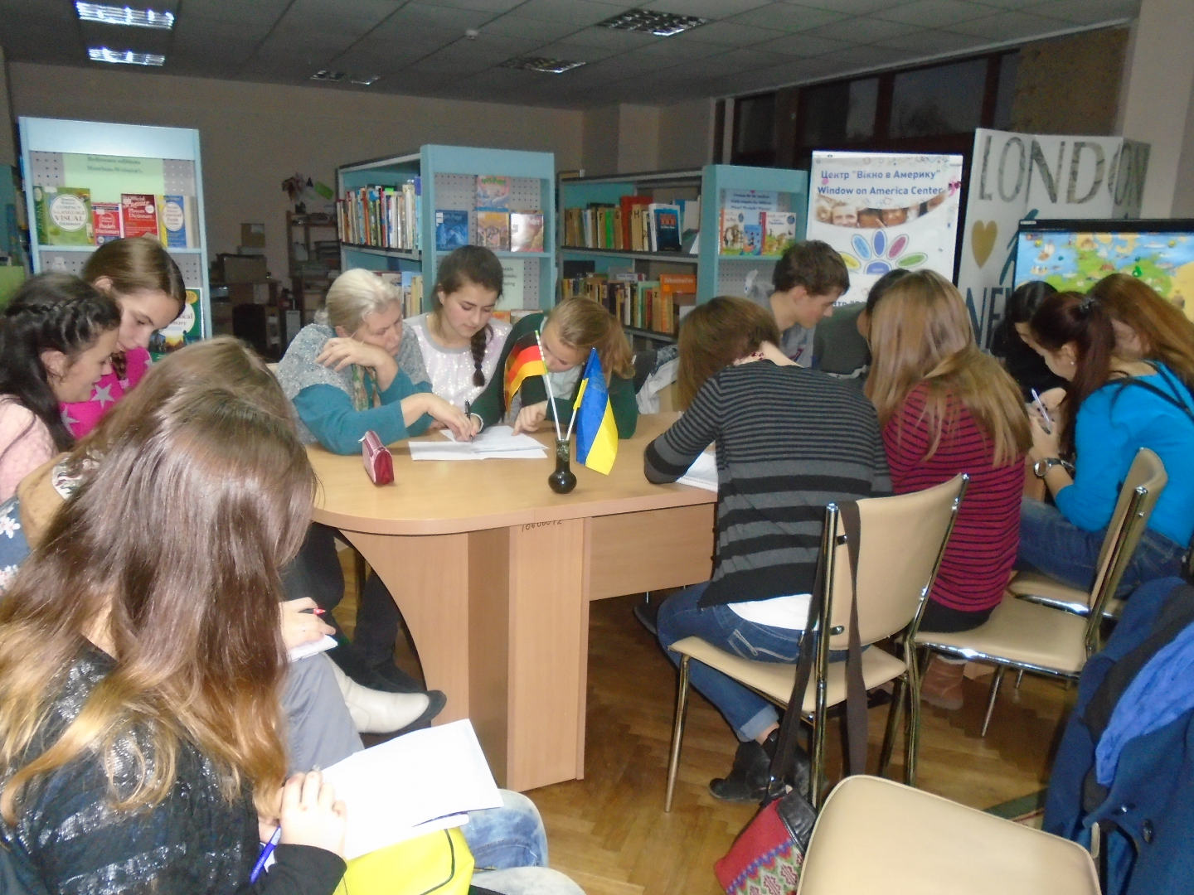
Завдання досвіду:
Формувати навички соціокультурної компетенції під час урочної та позакласної роботи, інтегруючи всі чотири види мовленнєвої діяльності ( читання, письмо, аудіювання, говоріння);
Розвивати комунікативні вміння і навички, забезпечувати учнів необхідною інформацією для реалізації спільної діяльності;
Створювати умови для підвищення рівня мотивації та заохочувати ліцеїстів до самопізнання,саморозвитку, самоорганізації, самоконтролю, а також толерантного ставлення до свого оточення, до культур інших країн;
Прививати інтерес до вивчення іноземних мов;
Сприяти емоційному та психологічному комфорту ліцеїстів.
Принципи у роботі над дослідженням:
1) принцип мовленнєво – розумової діяльності;
2) принцип індивідуалізації;
3) принцип функціональності;
4) принцип ситуативності;
5) принцип новизни.

Slide 16
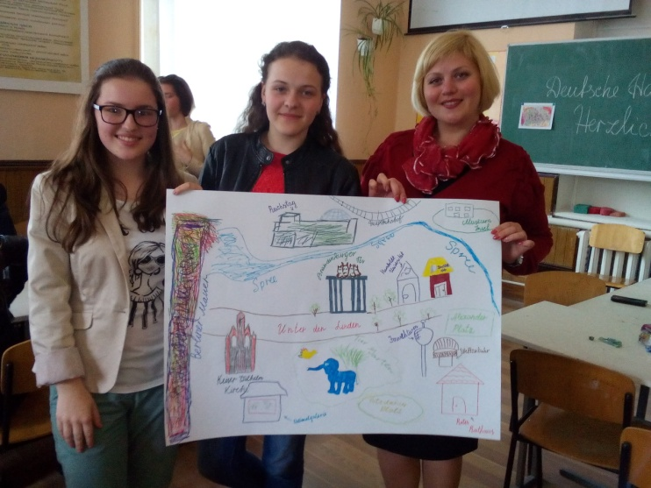
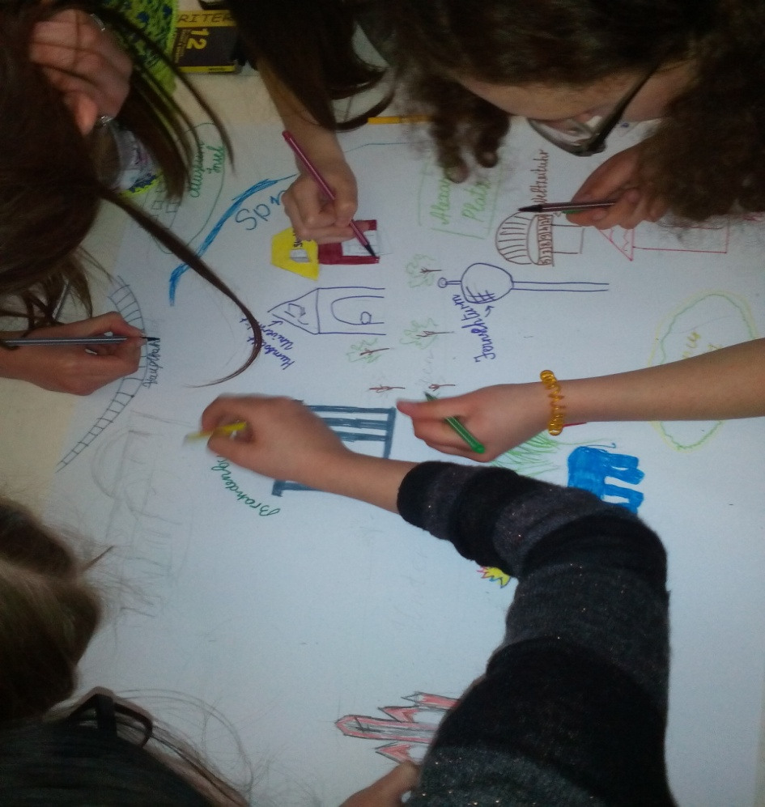
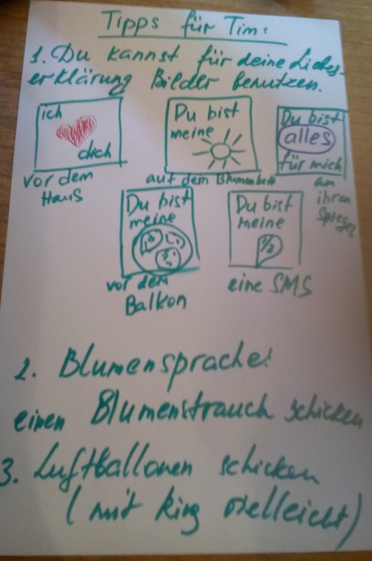
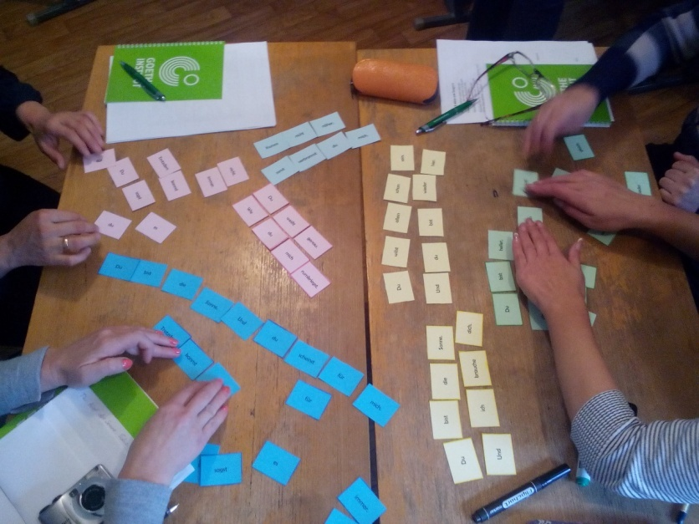
Задля ефективної реалізації своєї методичної проблеми застосовую такі складові, без яких свою роботу вважаю неможливою, а саме:
Використання інтерактивних технологій
Робота з автентичними підручниками та текстами.
Проектна робота
Використання країнознавчих матеріалів.

Slide 17
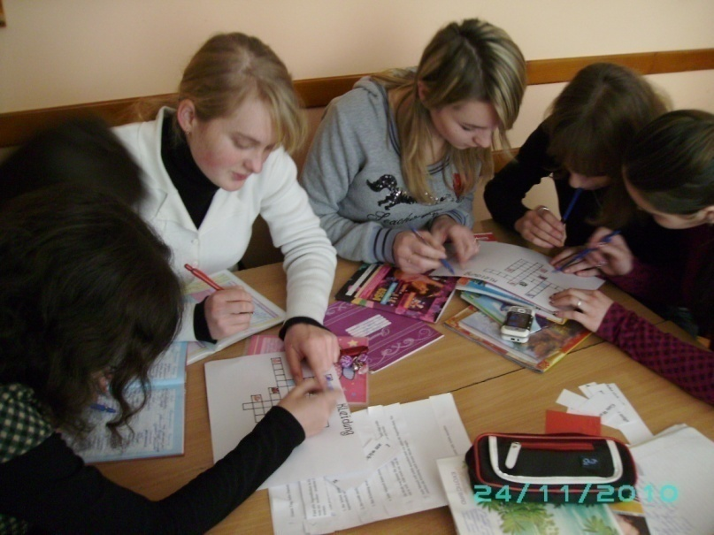
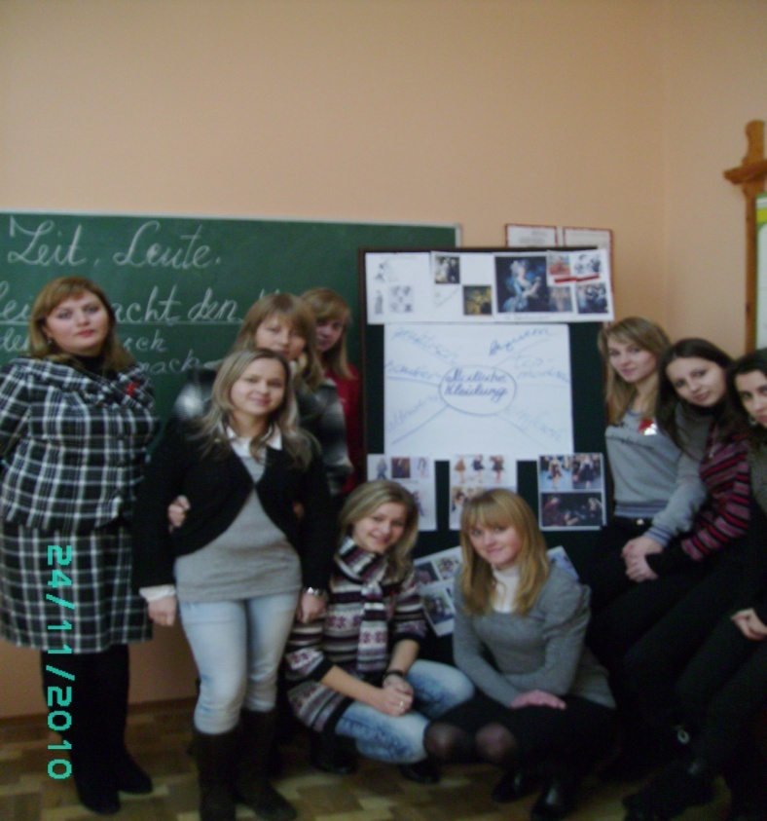
Типи уроків:
комбінований;
інтегрований;
урок-проект;
урок-віртуальна подорож;
усний журнал;
урок – гра;
урок – обговорення;
дискусія;
брифінг тощо.

Slide 18
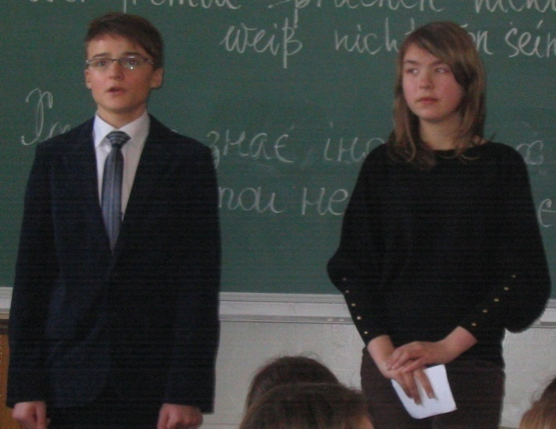
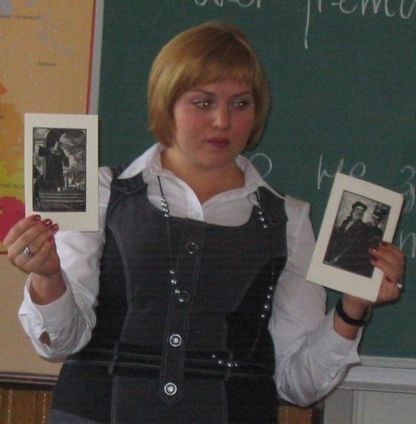
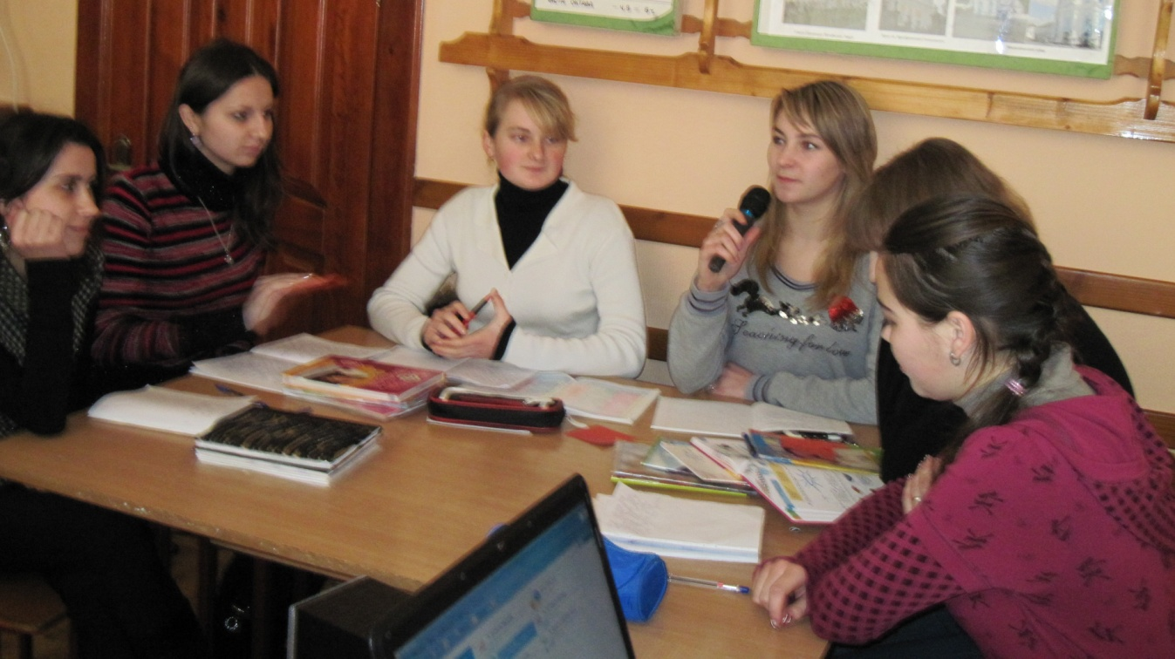
Інтерактивні методи є надзвичайно ефективними інструментами формування соціокультурної компетенції. Саме тому застосовую їх досить часто у своїй практиці.
Наприклад:
- Мозковий штурм
- Рольова гра
- Дискусія або круглий стіл
- «Прес»,
- «Акваріум»
- «Ажурна пилка»
- Метод аналізу
- Семінар
- Імітація тощо.

Slide 19
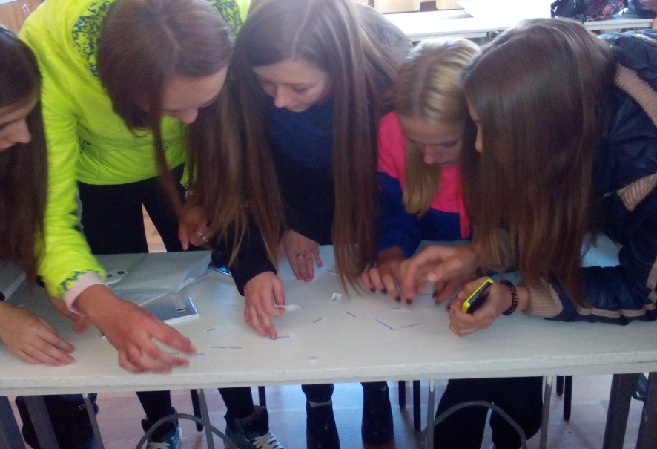
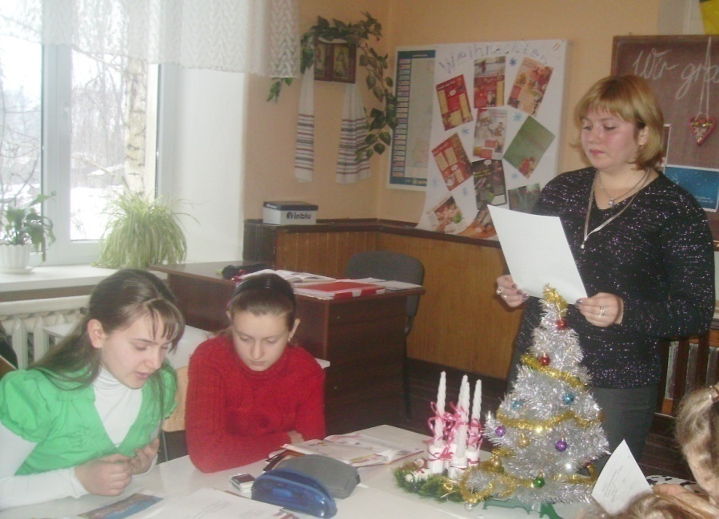
Робота з автентичними підручниками та текстами
Автентичні тексти – це основа формування соціокультурної компетенції учнів середньої та старшої школи. Оскільки вказана вище компетенція поділяється на країнознавчу і лінгвокраїнознавчу, ліцеїсти мають здобути відповідні знання з історії, географії, культури Німеччини та німецькомовних країн. А також оволодіти особливостями вербальної та невербальної поведінки носіїв мови у різного роду ситуаціях.
Використовую наступні типи текстів:
Усні: публічні оголошення, інструкції, лекції, презентації, випуски новин, розваги (тексти пісень, драма, шоу), спортивні коментарі, публічні дебати, телефонні розмови тощо.
Письмові: книги, ілюстративні матеріали, газети, журнали, брошури, листівки, рекламні матеріали, листи, словники тощо.

Slide 20
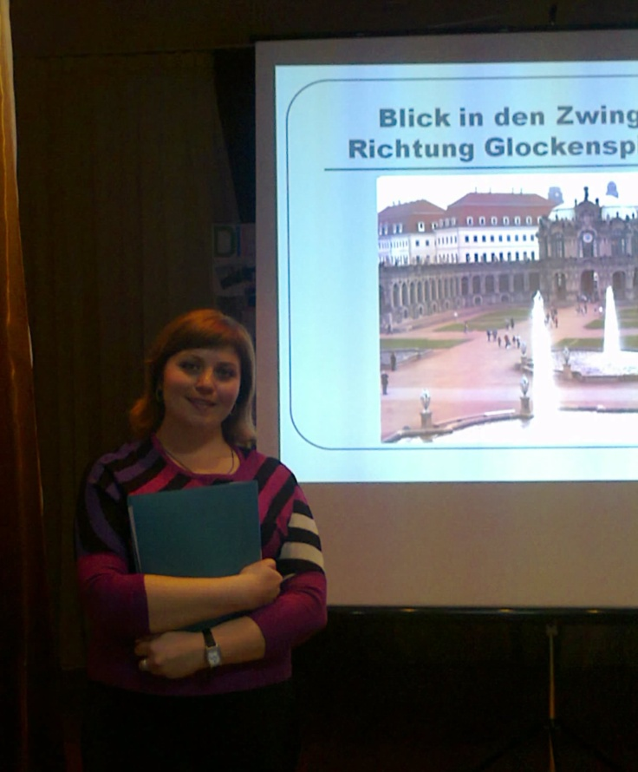
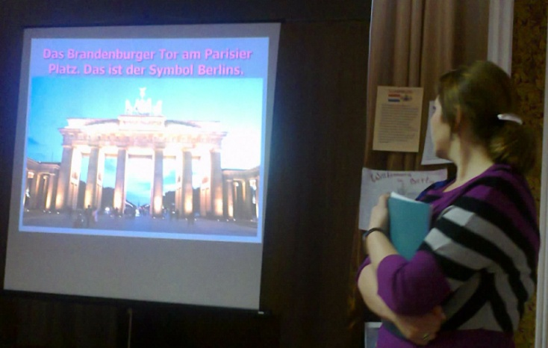
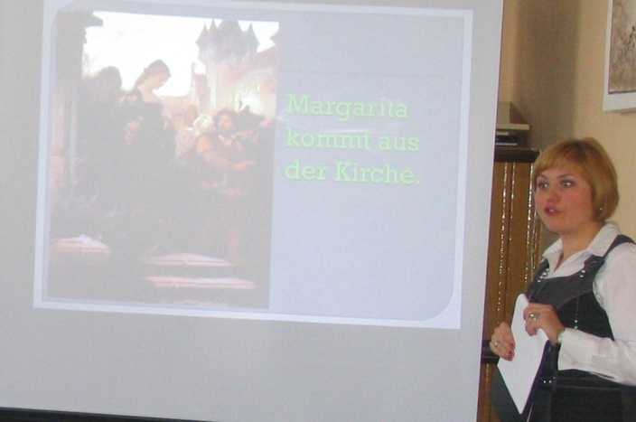
Використання країнознавчих матеріалів :
На заняттях:
Sport in unserem Leben. Kommunikationsmittel.
Musik. Literatur. Unsere Natur usw.
В позакласній роботі:
Дні Євросоюзу.
Конкурси.
Майстер – класи.
Проектні роботи:
Країни ЄС.
Берлін. Німецькомовні країни.
Презентації до модулів підручників ”Aspekte”, “Hallo, Freunde!”

Slide 21
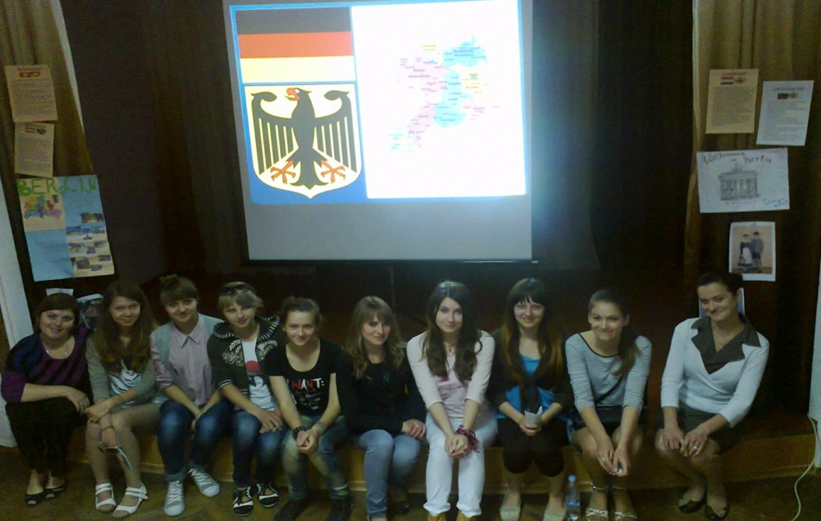
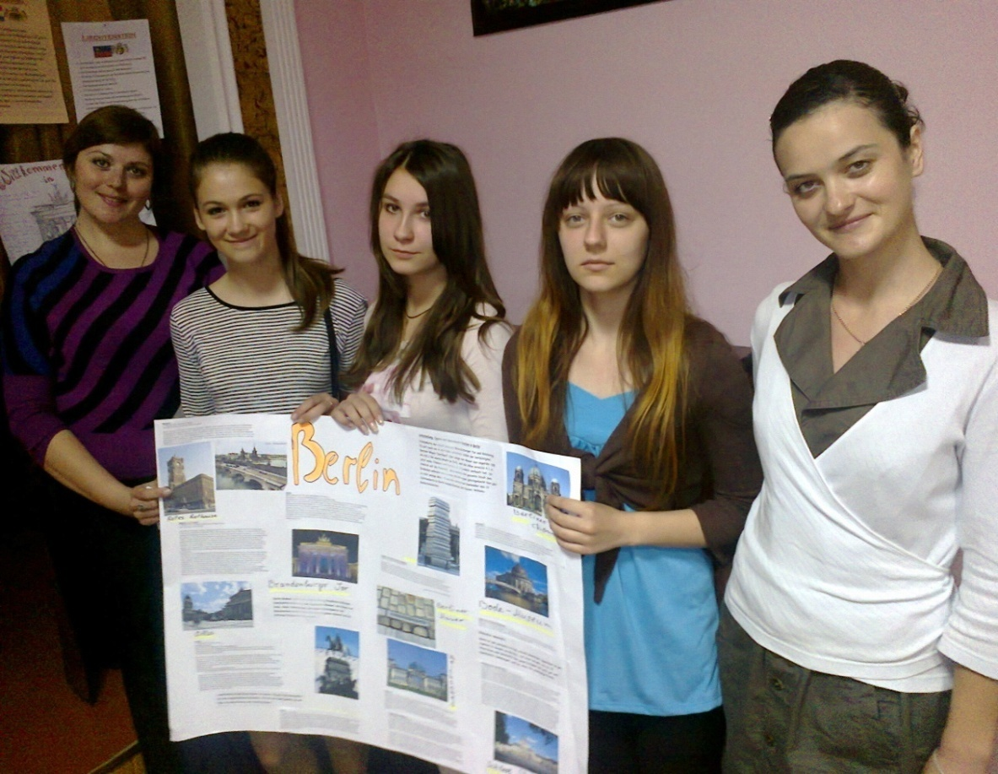
В проектній роботі застосовую таку типологію проектів:
- Практико – орієнтовний («Wir helfen unserer Natur»);
- Дослідницький («Die berühmteste Persönlichkeiten der deutschen Literatur»);
- Інформаційний («Талановиті люди на шляху до успіху»);
- Рольовий («Berufswelt»);
Творчий («Моя золота поличка»).

Slide 22
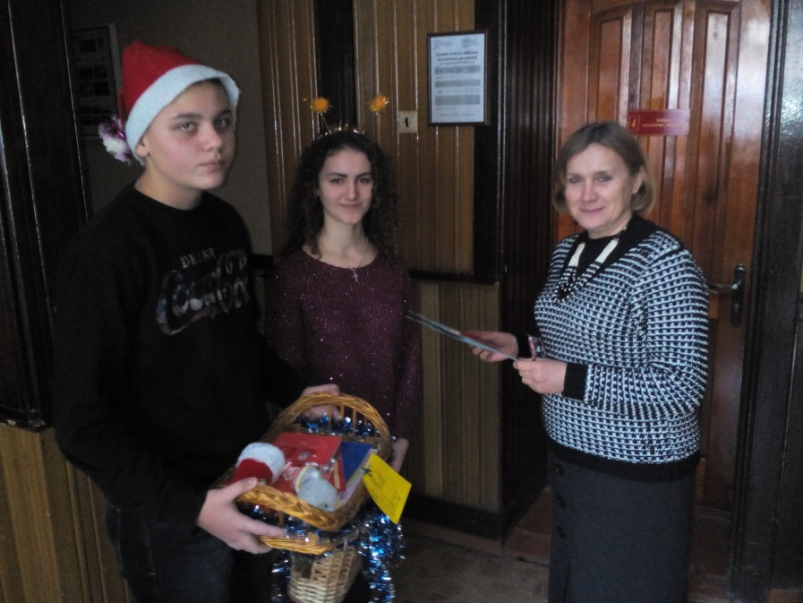
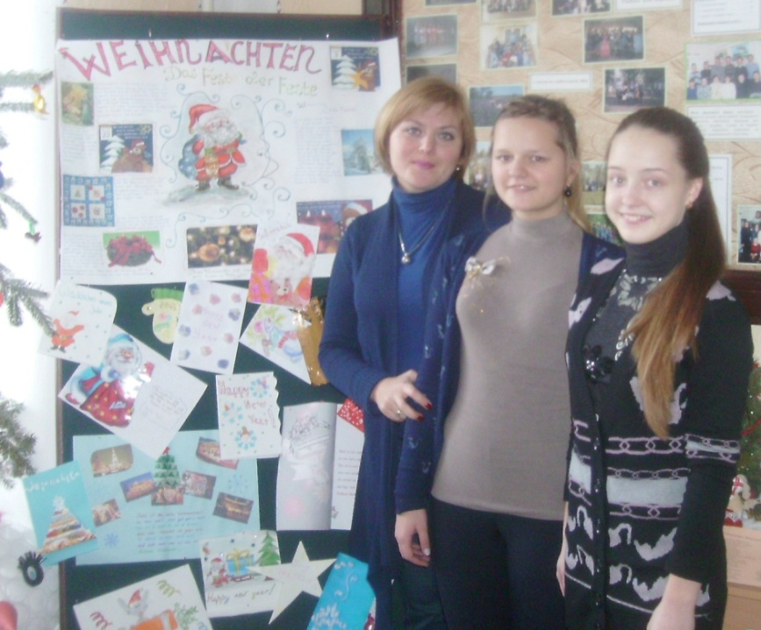
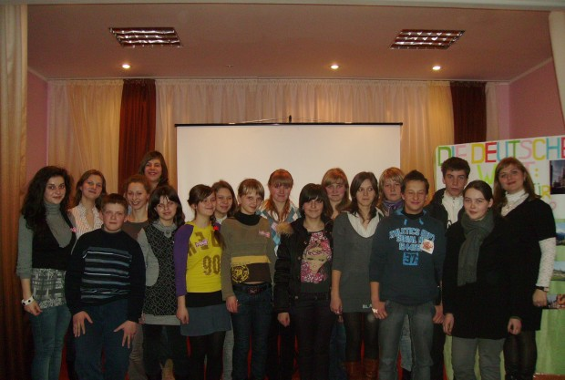
Позакласна робота
виставки стінгазет;
конкурси читців поезії;
виставки - конкурси проектів;
відзначення днів Європи;
вікторина країнознавчого характеру
« Німецькомовний світ: що це є для тебе?»;
Кулінарний майстер – клас « Кухня країн Європи»;
Різдвяна пошта;
Квест “Stadtplаn“ тощо.

Slide 23
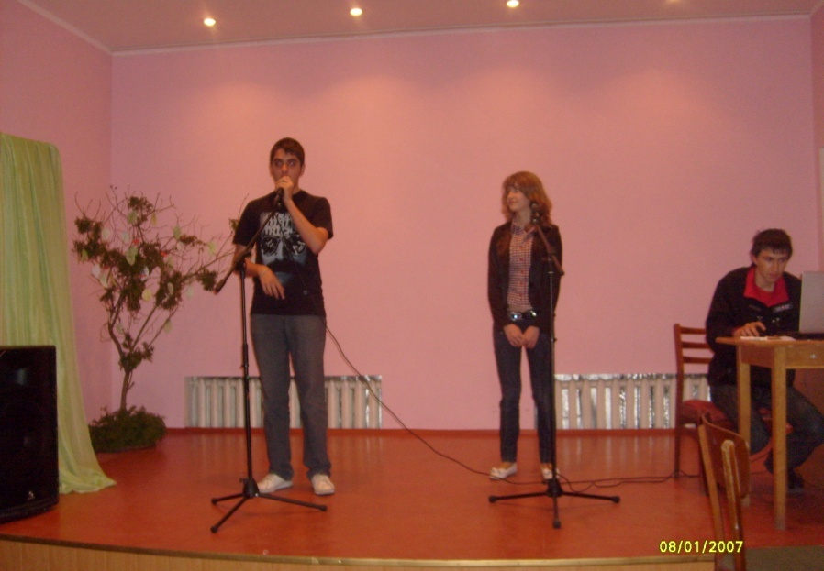
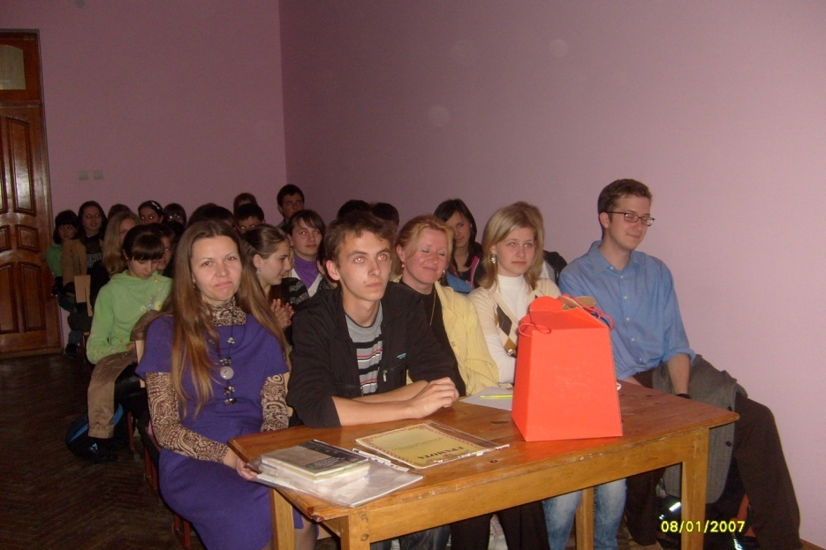
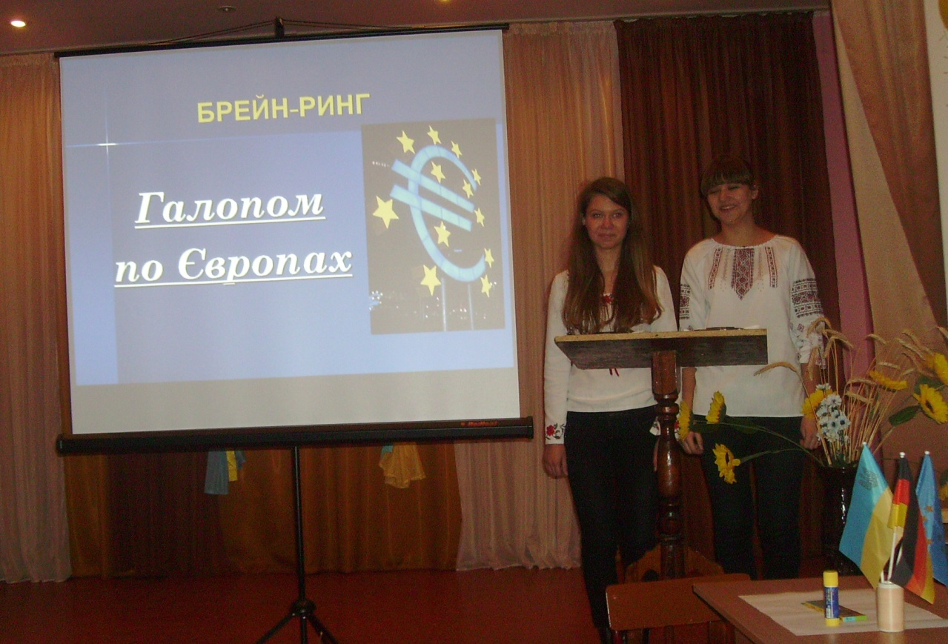
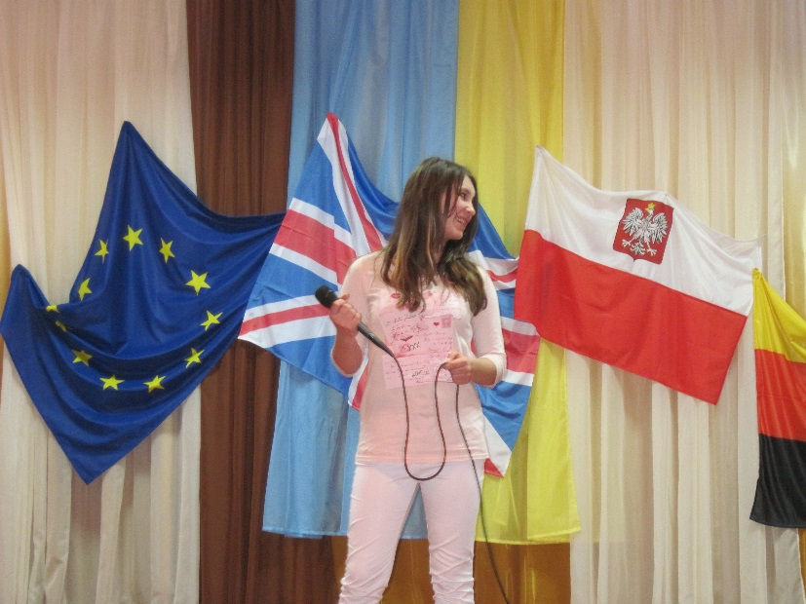
Позакласна робота.
Відзначення днів Європи

Slide 24
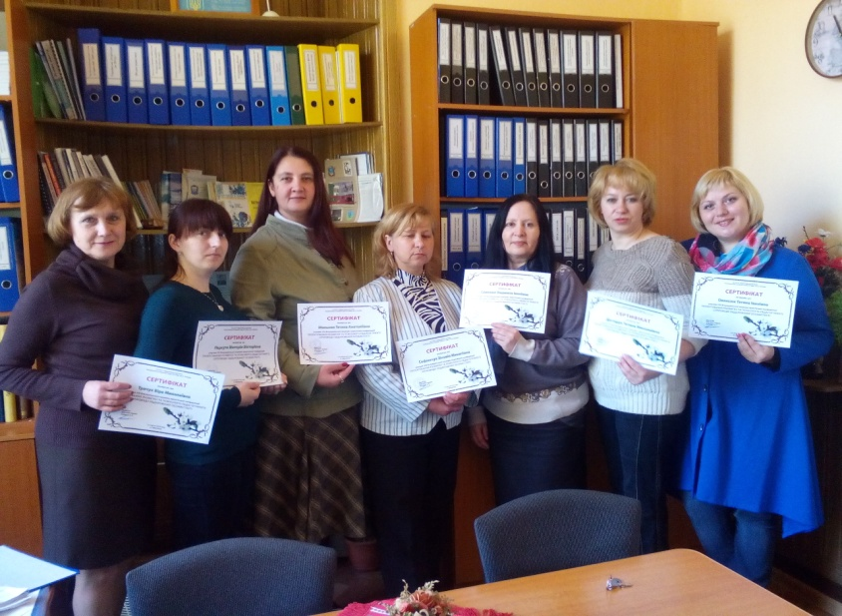
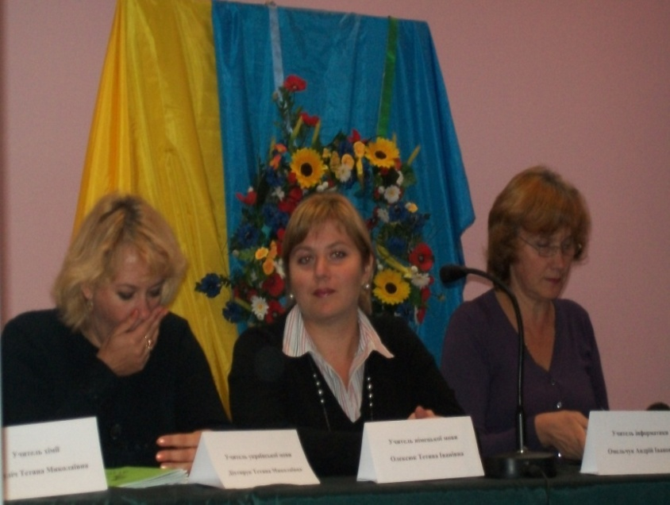
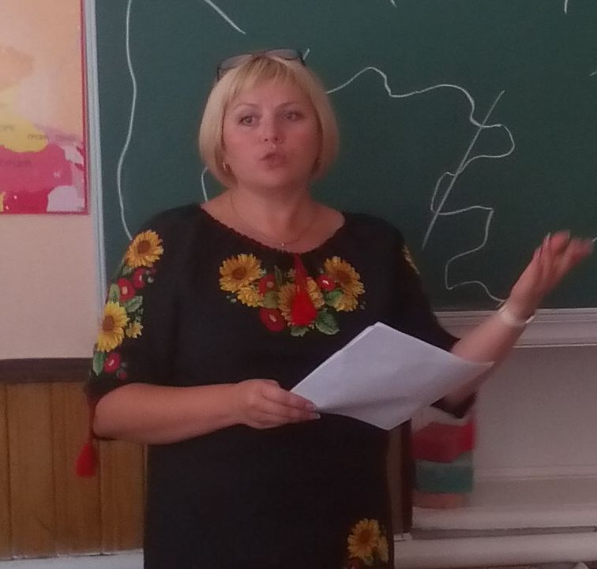
Методична робота
участь у засіданнях методичної комісії філологічних дисциплін ліцею та виступ з доповідями на районних семінарах учителів німецької мови;
наставництво у Школі Молодого вчителя;
систематизація і обґрунтування науково – методичного дослідження у методичних рекомендаціях;
робота над методичними розробками уроків та позакласних заходів, участь в укладанні науково – методичного вісника ліцею (щороку);
участь у Веукраїнській конференції
« Психолого – педагогічний супровід обдарованої дитини» ( квітень 2016р).

Slide 25
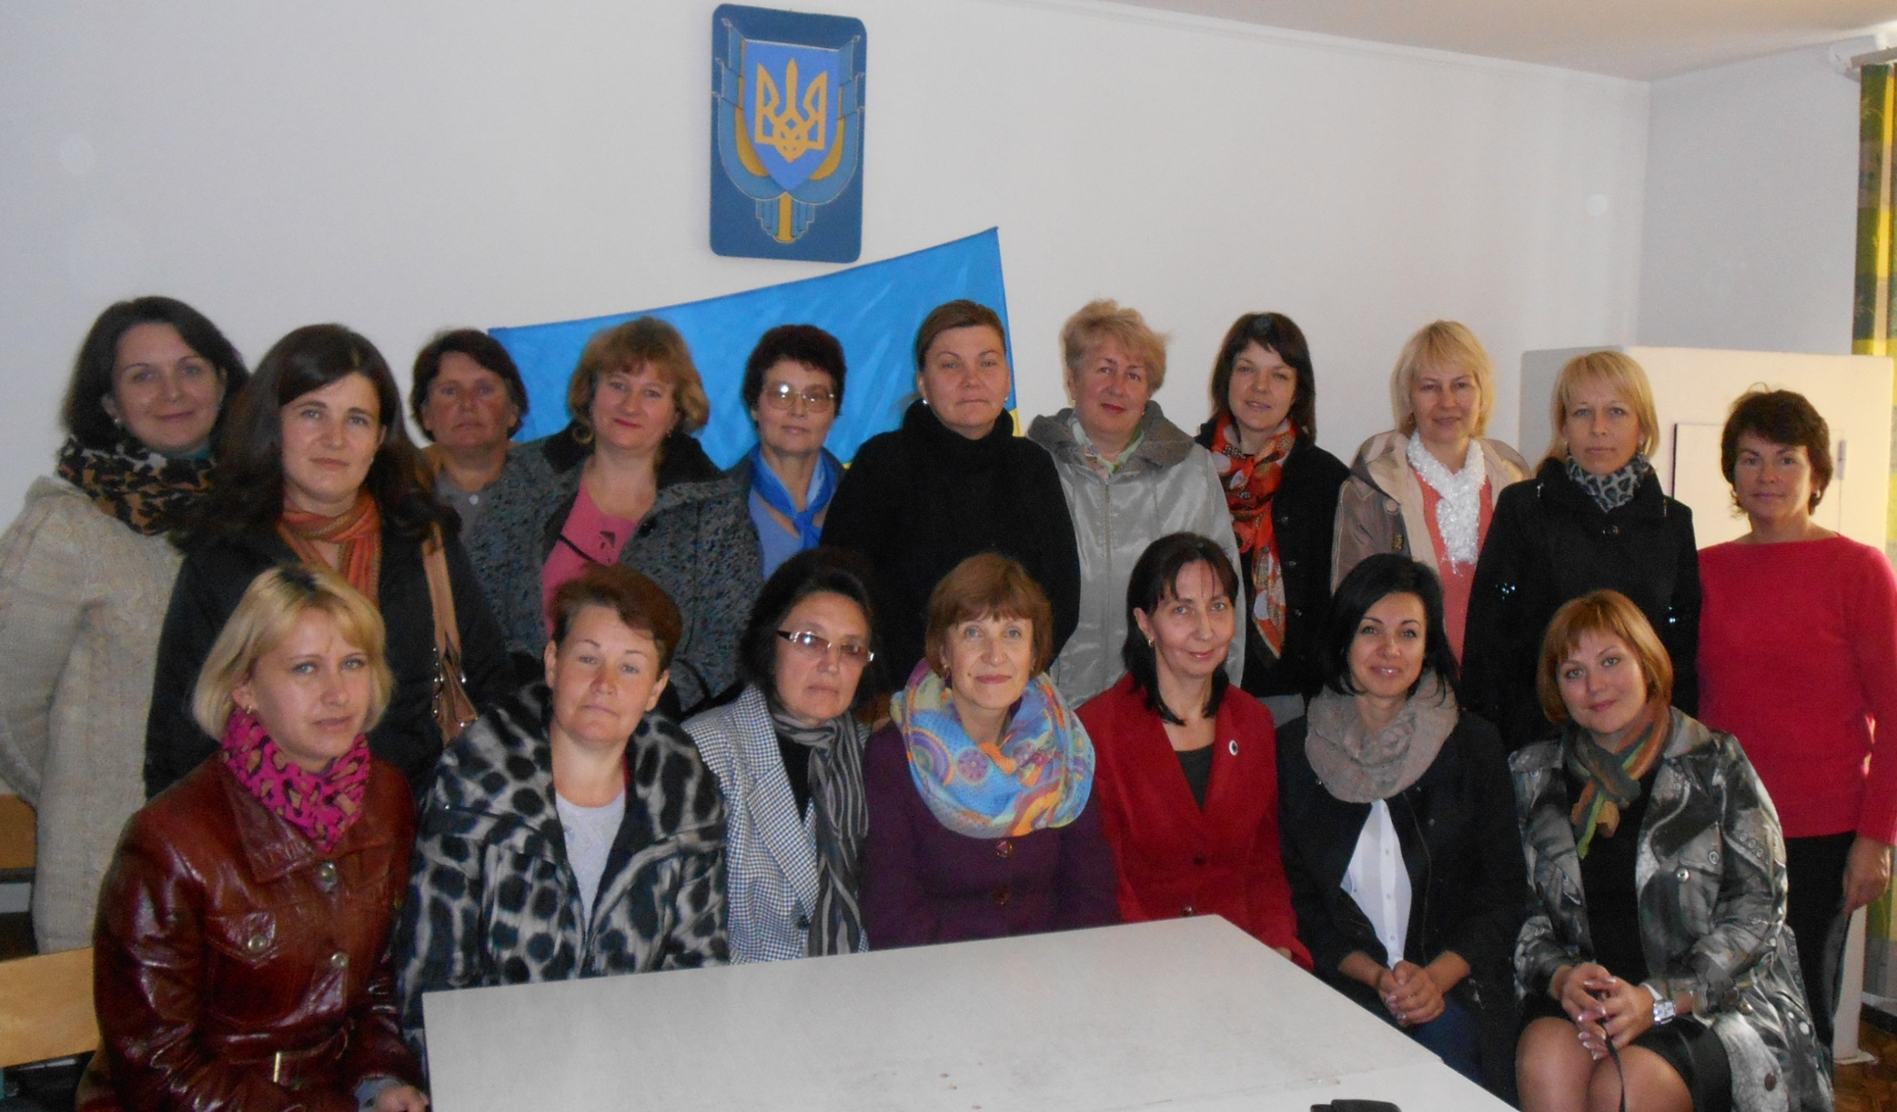
Участь в Авторській творчій майстерні учителів німецької мови
( квітень – жовтень 2015 р.).

Slide 26
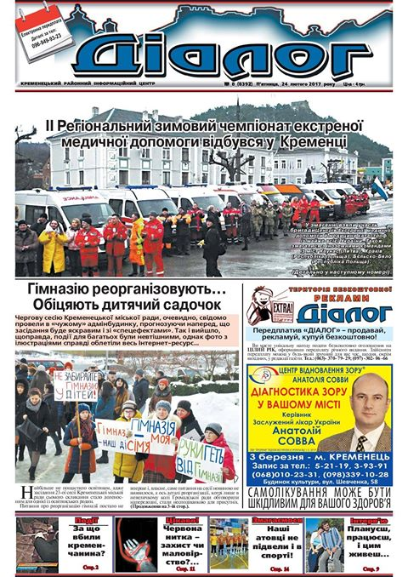



Свої розробки і досягнення публікую на шпальтах районного тижневика «Діалог», альманаху «Ліцейні горизонти», та на власному Google диску. Є дописувачкою форуму учителів видавничої групи « Основа» ( про що отримала у грудні 2015 року відповідний сертифікат).
Я є активним інтернет – користувачем, активну участь беру у спільнотах учителів,
а також таких групах, як «Deutsche Sprache», «Deutsch lernen und noch mehr»,
« Ich mag Deutsch», «Alles zum Deutschlernen», «Deutsch verbindet», «Sprechen Sie hier» тощо.

Slide 27
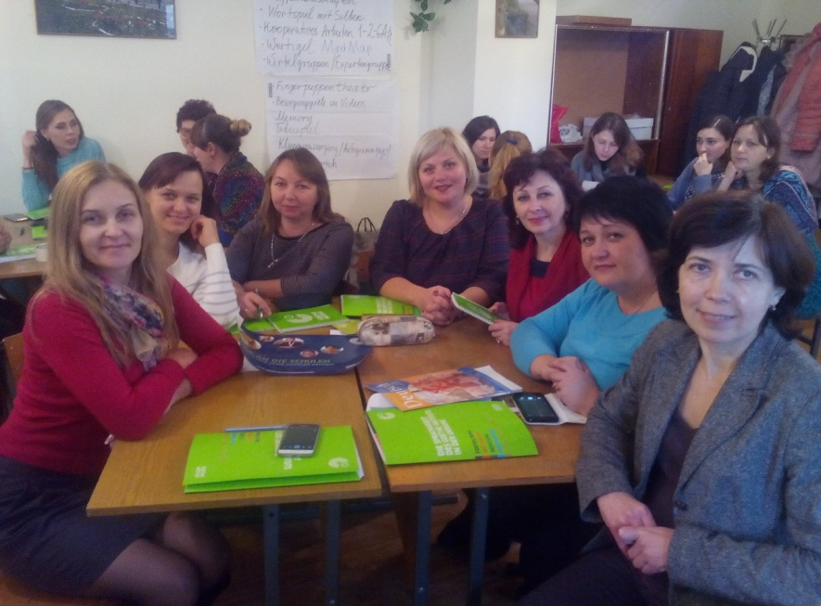
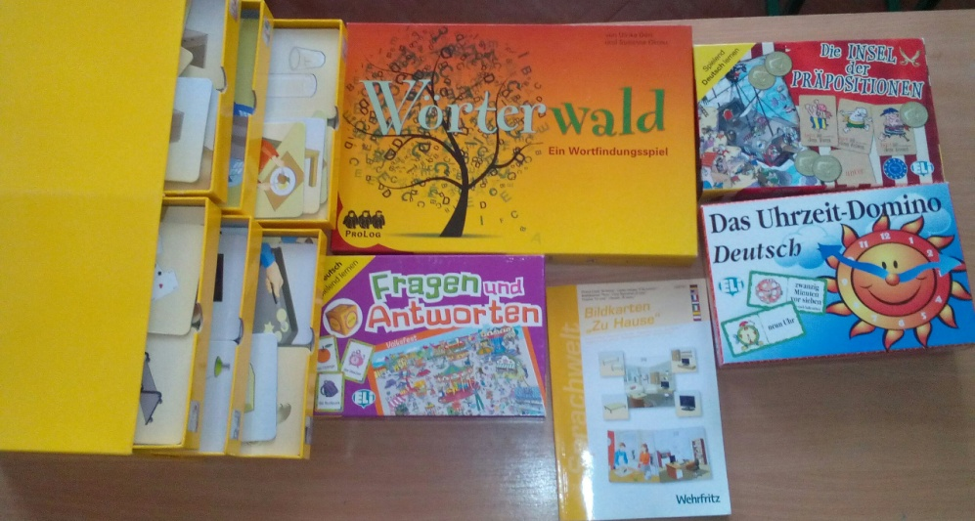
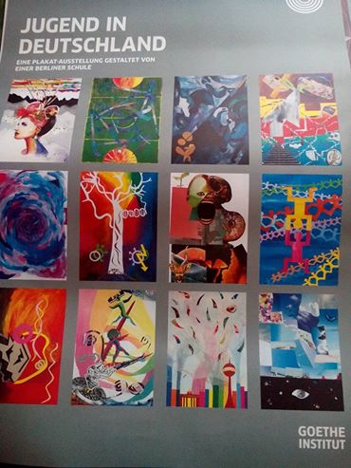
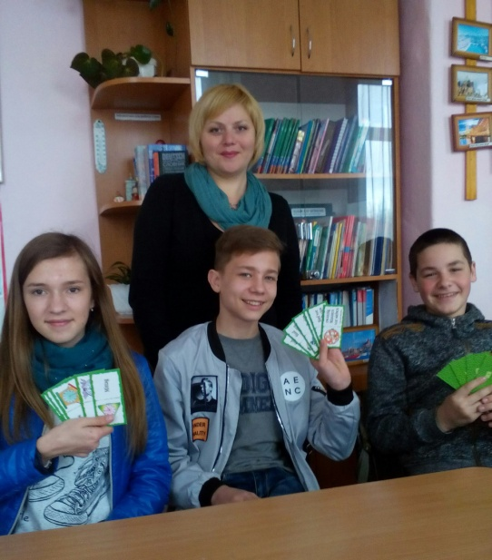
Беру активну участь у заходах, які проводить Гете – Інститут в Україні.
У жовтні 2013 та листопаді 2016 року була слухачкою курсів під егідою Гете – Інституту та отримала відповідні сертифікати.
Два роки поспіль успішно брала участь в розіграші комплектів підручників та таблиць.
На даний момент є учасницею проекту «Ігри на уроці німецької мови» (школа – учасник бере набори ігор в користування терміном 2 місяці), а також на даний момент наш ліцей отримав набір плакатів «Jugend in Deutschland» для організації виставки та проведення занять.

Slide 28
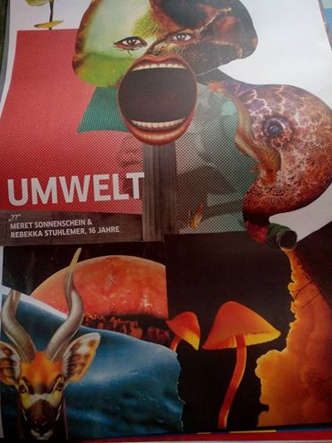
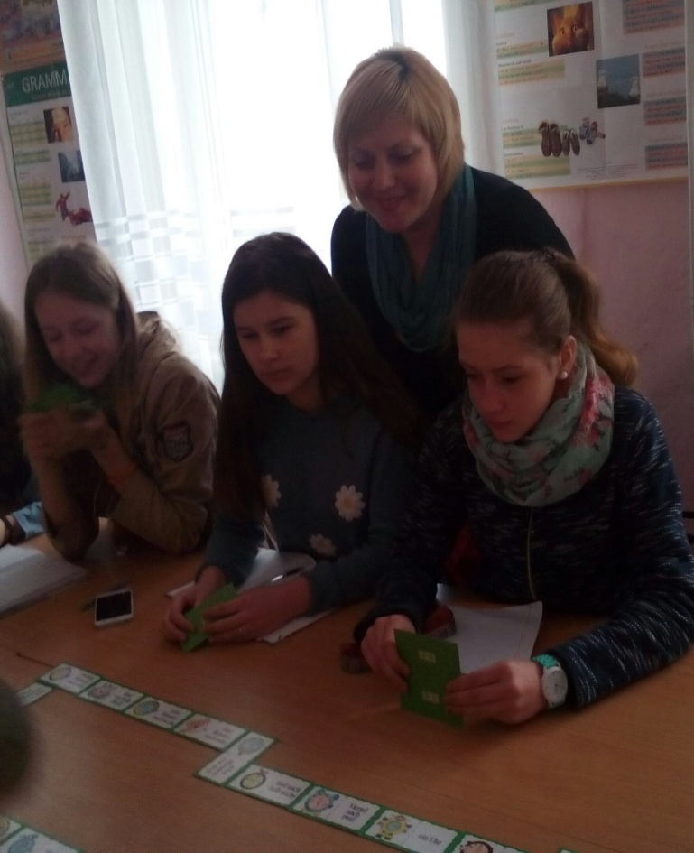
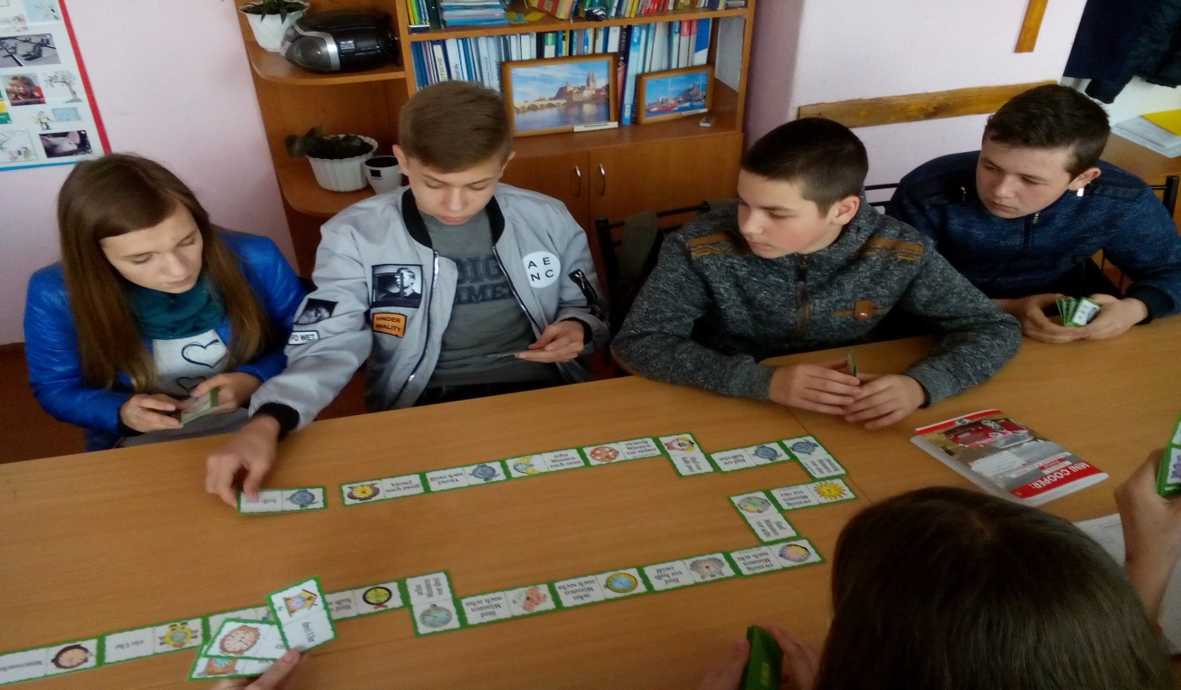
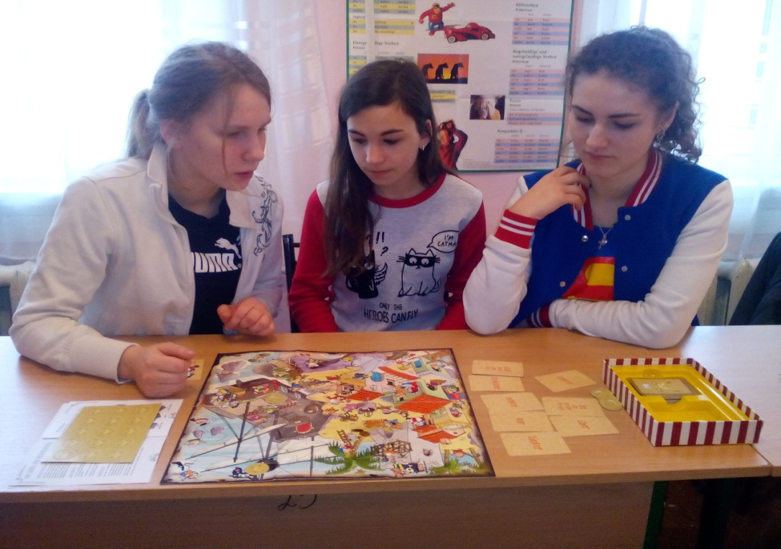

Slide 29
Мої публікації
Олексюк Т.І. Weihnachten in Deutschland. Методична розробка уроку з німецької мови. 8 клас. - Інформаційно-методичний вісник. Випуск 33/ Упорядники: Мельник Т.М., завідуюча м/к філологічних дисциплін, Трачук В.М., заступник директора з НМР. – Кременецький ліцей імені У.Самчука. – 2012. – 51 с.
Олексюк Т.І., Мельник Т.А. J.W. Goethe: Schriftsteller. Dichter. Maler. (Й. Гете: письменник, художник, поет). Методична розробка інтегрованого уроку з німецької мови та зарубіжної літератури. 9 клас. – Кременецький ліцей імені У.Самчука. – 2013.
Олексюк Т.І., Камаєва Н.Г. Deutsche Städte. Cities of Great Britain (Міста Німеччини. Міста Великобританії). Методична розробка інтегрованого уроку англійської і німецької мов. 9 клас. – Кременецький ліцей імені У.Самчука. – 2014.
Олексюк Т.І. Моє власне Я. Як його знайти? Методична розробка години відкритих думок. – Кременецький ліцей імені У.Самчука. – 2014.
Олексюк Т.І. Розвиток стресостійкості творчої особистості. Тренінг .– Кременецький ліцей імені У.Самчука. – 2014.
Олексюк Т.І. Парад країн Європи. – Діалог. – 2015. – 1 травня.
Олексюк Т.І. Моя золота поличка. Проект класу. – Кременецький ліцей імені У.Самчука. – Жовтень, 2015.
Олексюк Т.І. Талановиті люди на шляху до успіху. Проект класу. - Кременецький ліцей імені У.Самчука. – Листопад, 2015.

Slide 30
Досягнення моїх вихованців за 2012 – 2013 н.р.:
Районний етап олімпіади: Климишина С.(11 клас) – І місце, Хмелевська А.(11 клас) – ІІ місце, Іванова О.(10 клас) – ІІ місце, Скакальська А.( 10 клас) – ІІІ місце, Герасимович І.(9 клас) – ІІІ місце.
Обласний етап олімпіади: Климишина С.(11 клас) – ІІІ місце.
Захист науково – дослідницьких робіт МАН: Климишина Світлана – ІІ місце в обласному етапі.

Slide 31
2014 – 2015 н.р.
І місце в районному та ІІІ місце в обласному етапі – Калинка Ірина, 9 клас;
І місце в районному та ІІІ місце в обласному етапі – Ткачук Вікторія - 10 клас;
І місце в районному та ІІ місце в обласному етапі – Крикончук Олена , 11 клас.

Slide 32
2015 – 2016 н.р.
І місце в районному та ІІ місце в обласному етапі – Калинка Ірина, 10 клас;
І місце в районному та ІІІ місце в обласному етапі – Ткачук Вікторія - 11 клас.
ІІ місце в районному етапі – Теслюк Валерія, 10 клас.

Slide 33
2016 – 2017 н.р.
І місце в районному та ІІІ місце в обласному етапі – Поцелуйко Максим, 9 клас;
І місце в районному та ІІІ місце в обласному етапі – - Товканюк Світлана,10 клас.
І місце в районному та ІІІ в обласному етапі – Калинка Ірина, 11 клас.
Захист науково – дослідницьких робіт МАН:Товканюк Світлана – ІІ місце в обласному етапі.

Slide 34
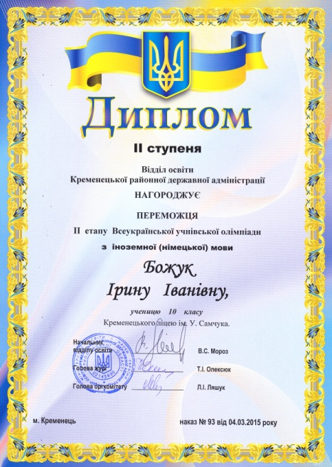

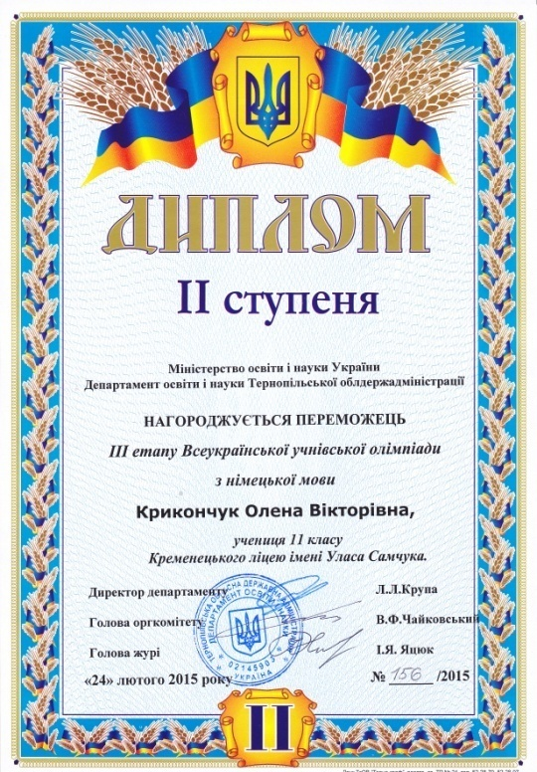
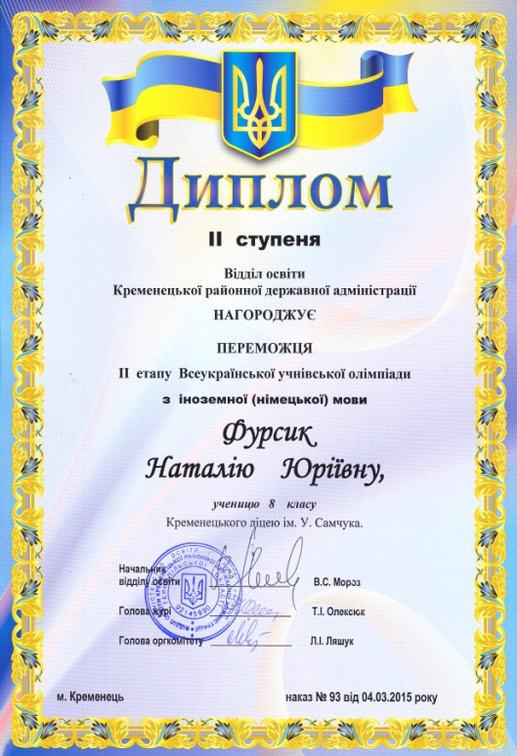



Slide 35

Необхідно завжди пам'ятати, що від рівня професійної компетентності вчителя багато в чому залежить якість освіти.

